Slide 1

HTML DASAR HEADING
By. Irfan Ramadhani
ENTER

Slide 2


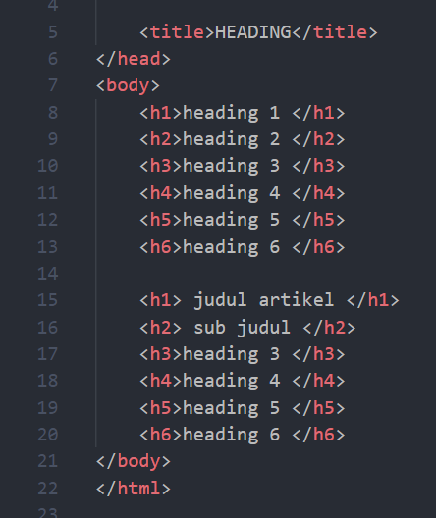

CONTENTS OF THIS TEMPLATE
Membuat tag heading terdapat 6 cara dengan fungsi berbeda :
01
02
03
04

Slide 3
AKHIR MATERI 4 HTML DASAR “HEADING”
01
02
03
04

